Slide 1
GPU-Computing im Rahmen der Vorlesung Hochleistungsrechnen
Michael Vetter
Universität Hamburg
Scientific Visualization and Parallel Processing

Slide 2
Übersicht
Hintergrund und Entwicklung von GPGPU
Programmierumgebungen & Werkzeuge (CUDA)
Programmierbeispiel (Matrix-Matrix Multiplikation)
Einsatz von GPUs im Hochleistungsrechnen
Referenzen
Foliensatz basiert auf einer Vorlage von Prof. Dr. Ludwig, viele Beispiele und Graphiken aus [4] entnommen

Slide 3
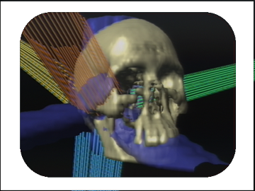
Was ist Rendering
User-Specified
3-D Coordinates
(floating pt.)
Screen
Coordinates
(integer)
Pixels with correct color
(3.7, 0.9, 8.3)
(273, 407)
(4.1, 0.5, 2.7)
(240, 390)
(298, 396)
(3.5, 0.4, 6.1)
Geometry
Processing
Rasterization
Transformation
und Beleuchtung
Flächenfüllung
und Texturierung
Quelle (mod.): A. Lastra (UNC)

Slide 4
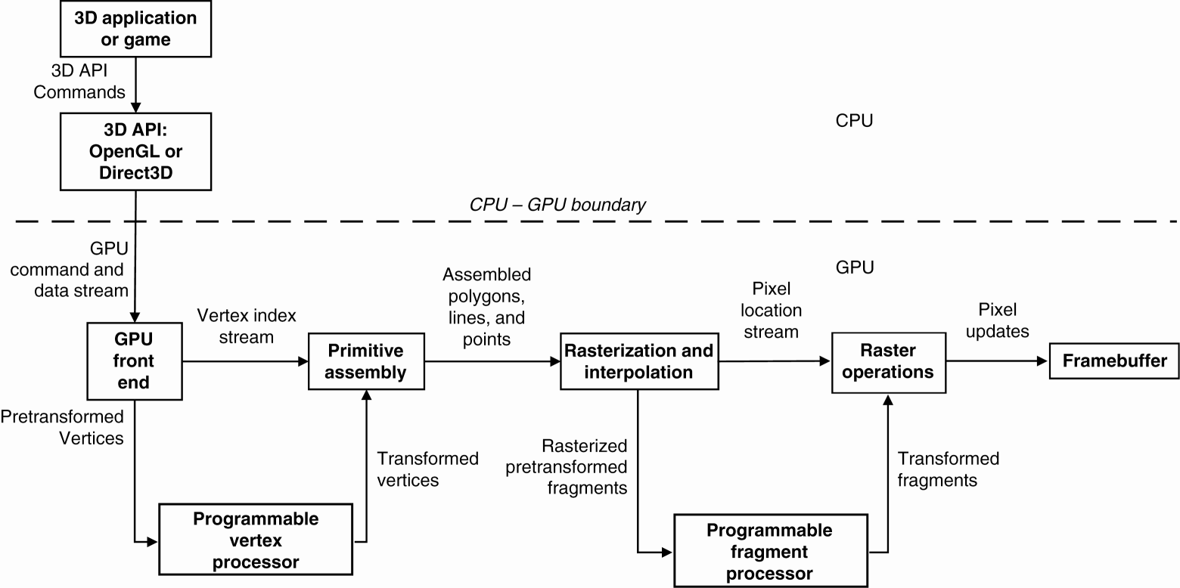
Hintergrund
Bis 2000 bei Graphikkarten „fixed function pipeline“
Transform & Lighting Engine (Geforce256, 99/00)

Slide 5
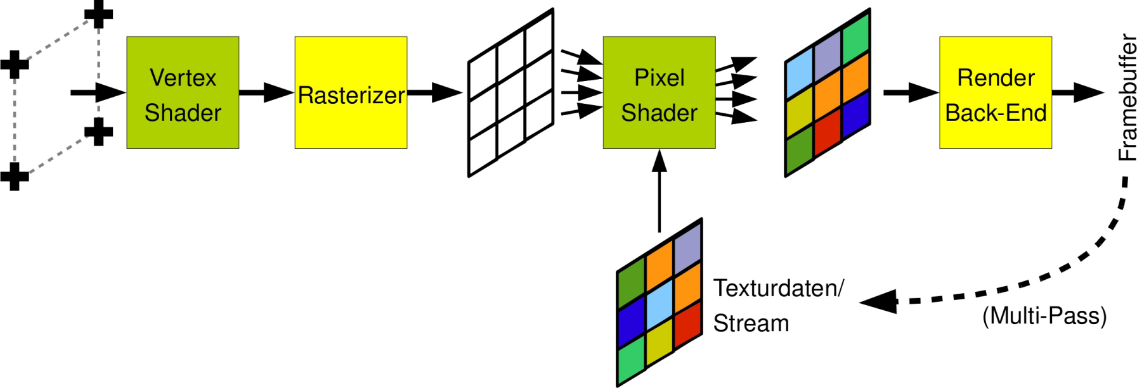
General Purpose Graphics Programming
Programmierung auf Basis der Graphik Pipeline
Datenarrays in Texturen
Filter als Fragment Shader
Stream Programming

Slide 6
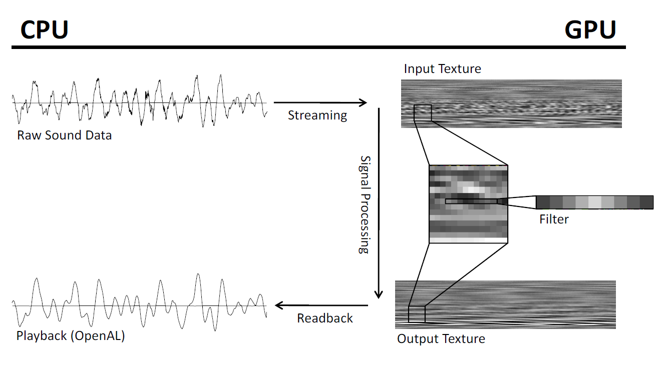
GPGPU Beispiel – DSP

Slide 7
Weiterentwicklung
Nutzung der GPU als Parallelprozessor
Vorangetrieben durch Universitäten und Forschung
Weiterhin alles Graphik basiert (OpenGL)
Entwicklung von Hochsprachen:
Cg – C for Graphics
HLSL – High Level Shading Language
GLSL – OpenGL Shading Language
BrookGPU – Stream Programming

Slide 8
GLSL Beispiel
Rechnen auf Grafikkarten: SIMD
Programmierbare Vertex-Shader und Pixel-Shader („fragment shader“) sind seit OpenGL 2.0 (2004) standardisiert: GLSL (OpenGL Shading Language)
Literatur:
R. J. Rost, B. Licea-Kange: OpenGL Shading Language, Addison-Wesley, 2010
SAXPY (Single-precision Alpha X Plus Y) in C … in GLSL (fragment shader)
float saxpy (
float2 coords : TEXCOORD0,
uniform sampler2D textureY,
uniform sampler2D textureX,
uniform float alpha ) : COLOR
{
float x = x_orig[i]; float x = tex2D(textureX,coords);
float y = y_orig[i]; float y = tex2D(textureY,coords);
y_new[i] = y + alpha * x; float result = y + alpha * x;
return result;
}
Operationen erfordern Iteration: Operationen werden beim Zeichnen eines
for-Schleife (serielle Ausführung) texturierten Rechtecks parallel ausgeführt

Slide 9
GPU Programmierung Heute
Unified Shading Architecture
Unified Hardware (Processors)
Verschiedene Entwicklungsumgebungen
Nvidia CUDA
AMD Stream
Brook GPU / Brook+
Rapid Mind Platform
PGI Accelerator Compiler Suite
Middleware und Support Bibliotheken
Mathematik Bibliotheken (lineare Algebra)

Slide 10
CUDA Konzept
Compute Unified Device Architecture
Unified Hardware (Processors) and Software
Erste Grafikkarte verfügbar seit Ende 2006
Dedicated Many-Core Co-Prozessor
Programmier Model:
SIMD ➔ SIMT (Single-Instruction Multiple-Thread)
Keine Graphik API mehr
Highlevel Entwicklung in C/C++, Fortran, …
 | Single instruction | Multiple instruction
Single data | SISD | MISD
Multiple data | SIMD | MIMD

Slide 11
CUDA Werkzeuge
CUDA Toolkit / SDK
Treiber, SDK, Compiler, Beispiele
Profiler, Occupancy Calculator, Debugger
Unterstützt werden: C/C++, FORTRAN, OpenCL, DirectCompute
Bibliotheken
CUBLAS (Basic Linear Algebra Subprograms)
CUFFT (Fourier Transformation, Basis: fftw)
CUDPP (Data Parallel Primitives), THRUST (STL)
Entwicklungsumgebungen
Visual Studio + NEXUS (Parallel Nsight)

Slide 12
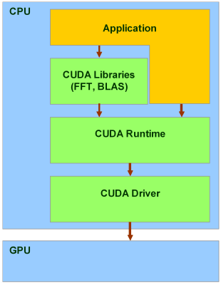
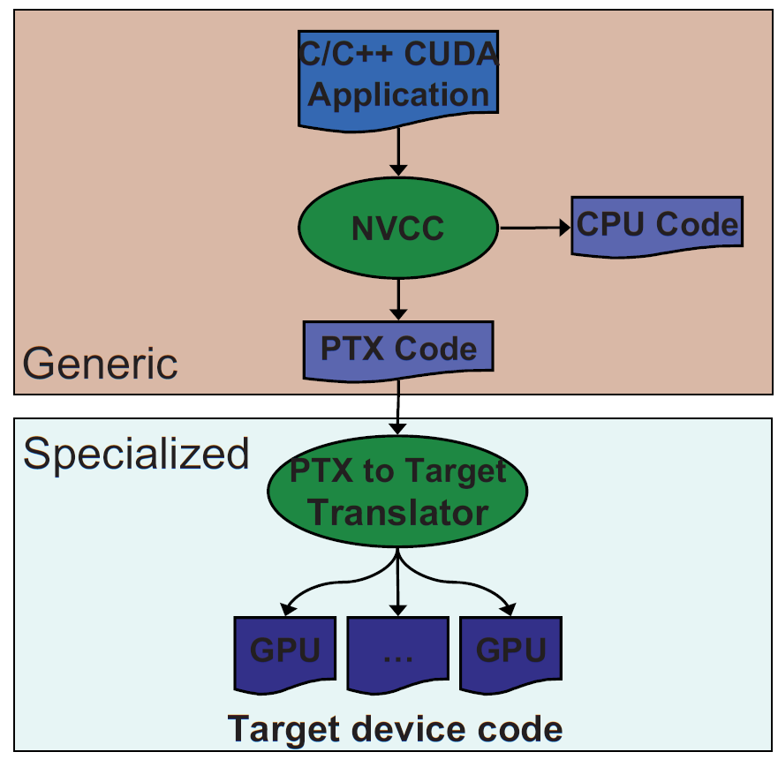
Codegenerierung

Slide 13
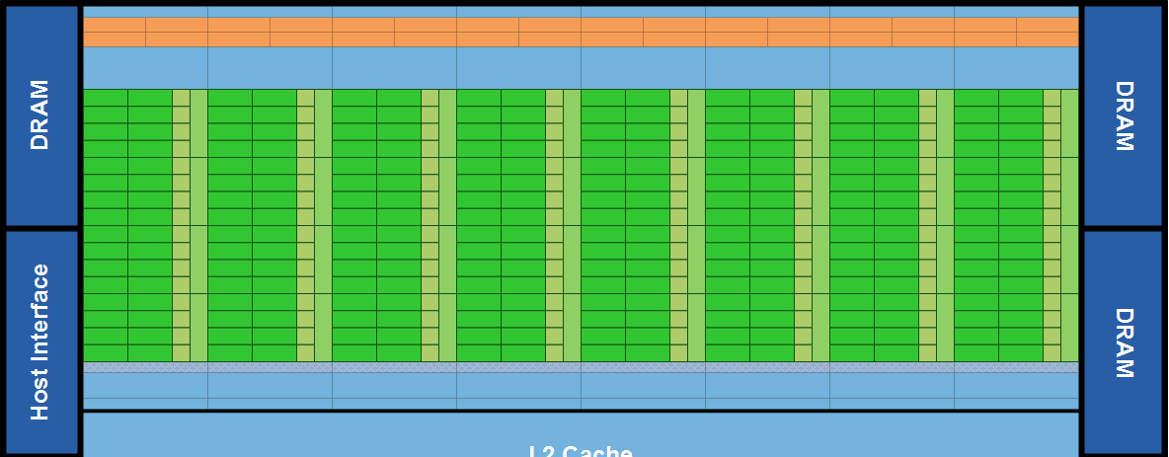
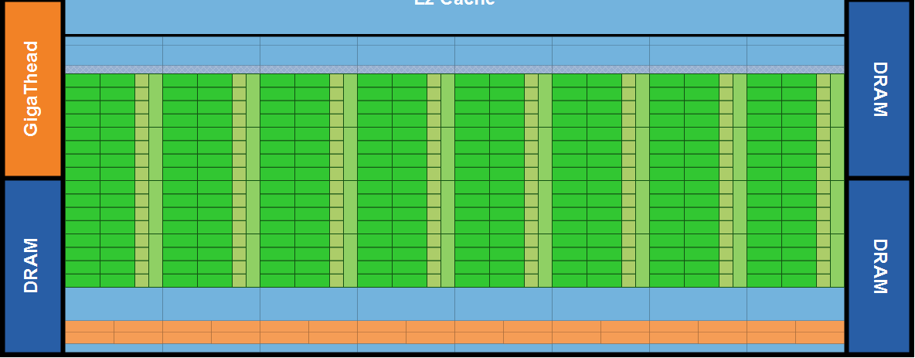
GF100 Architektur (Fermi)

Slide 14
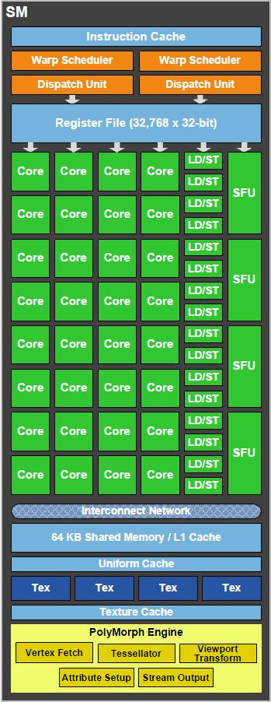
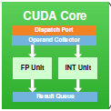
Streaming Multiprozessor
16 Streaming Multiprozessoren
32 CUDA Kerne
FP / INT Unit
16 Load / Store Units
64k shared memory / L1 Cache
4 Special Function Units (SFU)
(sin, cos, sqr, …)
Concurrent Thread Execution
IEEE 754-2008 (FMA)
ECC Speicher

Slide 15
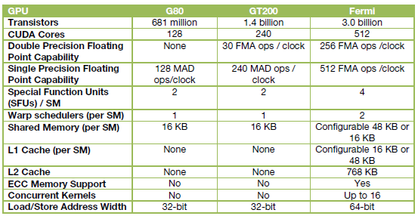
Vergleich G80 / GT200 / GF100

Slide 16
CUDA Programming Model Threads, Blocks and Grids
Thread (0,0)
Thread (1,0)
Thread (2,0)
Block (0,0)
Grid
Block (0,0)
Block (0,1)
Thread (1,0)
Thread (1,1)
Thread (1,2)
Block (1,0)
Block (1,1)

Slide 17
CUDA Programming Model Typical CUDA workflow
Allocate memory in device DRAM
Copy initial data to device
Process data by one or more kernel calls
Copy back results to host DRAM
Free allocated device DRAM
Host
Device
Kernel 1
Grid 1
Time
Kernel 2
Grid 2

Slide 18
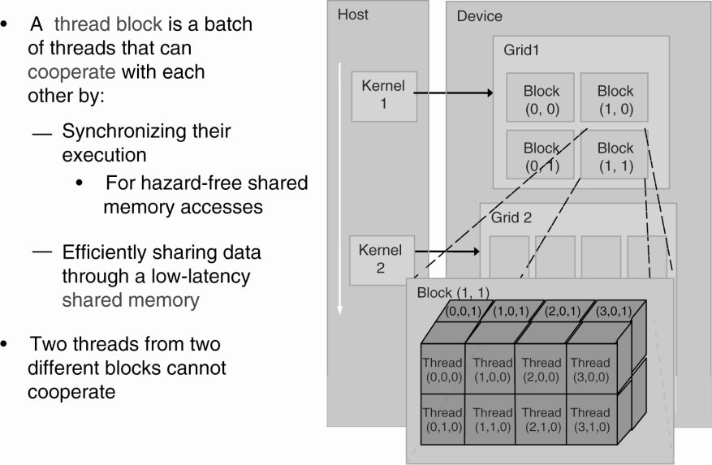
CUDA Threads

Slide 19
CUDA Programming Model Memory Model
Private local memory
Per thread
Registers or in global memory
Shared memory
Shared by all threads within a block
On-Chip
Global memory
Accessible by all threads
Persistent across kernel calls
Special memory:
Constant memory (cached)
Texture memory (cached)
Block
Grid
Notes:
Shared memory is user managed cache

Slide 20
CUDA Hardware Architecture Warps
Threads are organised into warps
Warp consists of 32 Threads (on current hardware)
Divergent threads only occur within warps
Switching between warps comes at no cost, because all threads have their own set of registers
Care needs to be taken when accessing shared or global memory by threads of a warp
Taken from NVIDIA

Slide 21
Limitations of CUDA
Requires specific problem type:
Enough data parallelism
Enough data to work on
Enough computation per data element
Often data transfer between host and device DRAM is limiting factor
Keep data on GPU
Fine tuning is done on a very low programming level
Need to understand hardware
GPU hardware is simpler than CPU
Hard to maintain
Notes:
Hard to maintain => especially for non-CUDA-experts => even harder for climate phd‘s

Slide 22
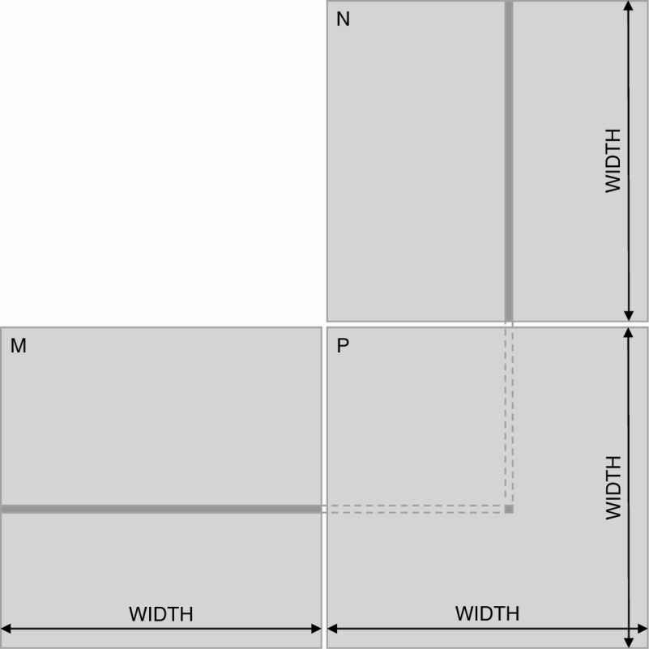
Beispiel: Matrix-Matrix Multiplikation
2 quadratische Matrizen
der Größe „Width“

Slide 23
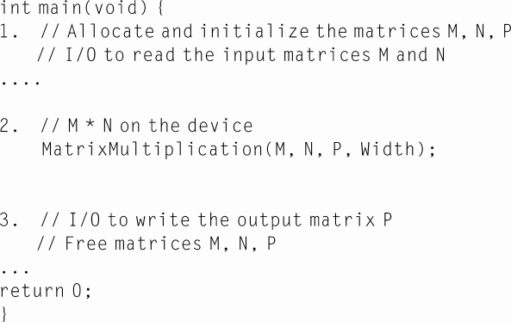
Main Function

Slide 24
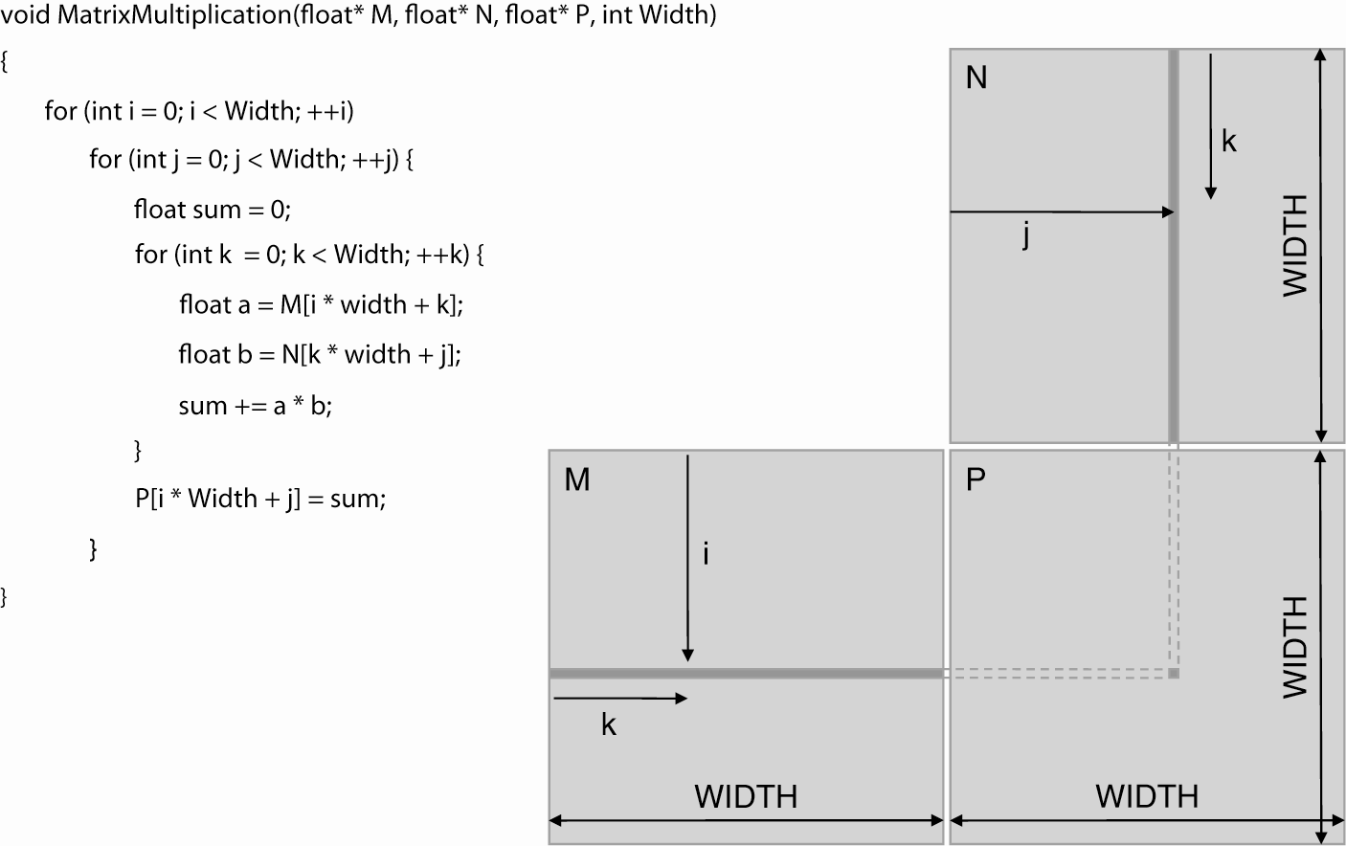
Matrix-Matrix Multiplikation

Slide 25
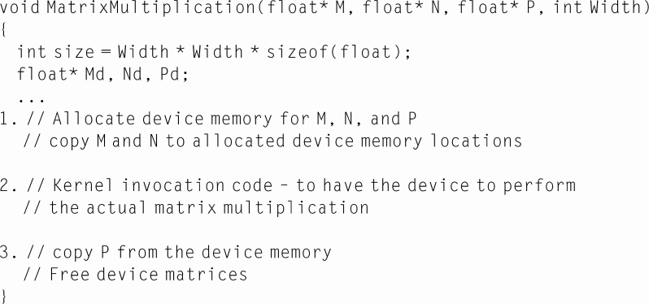
CUDA Implementierung

Slide 26
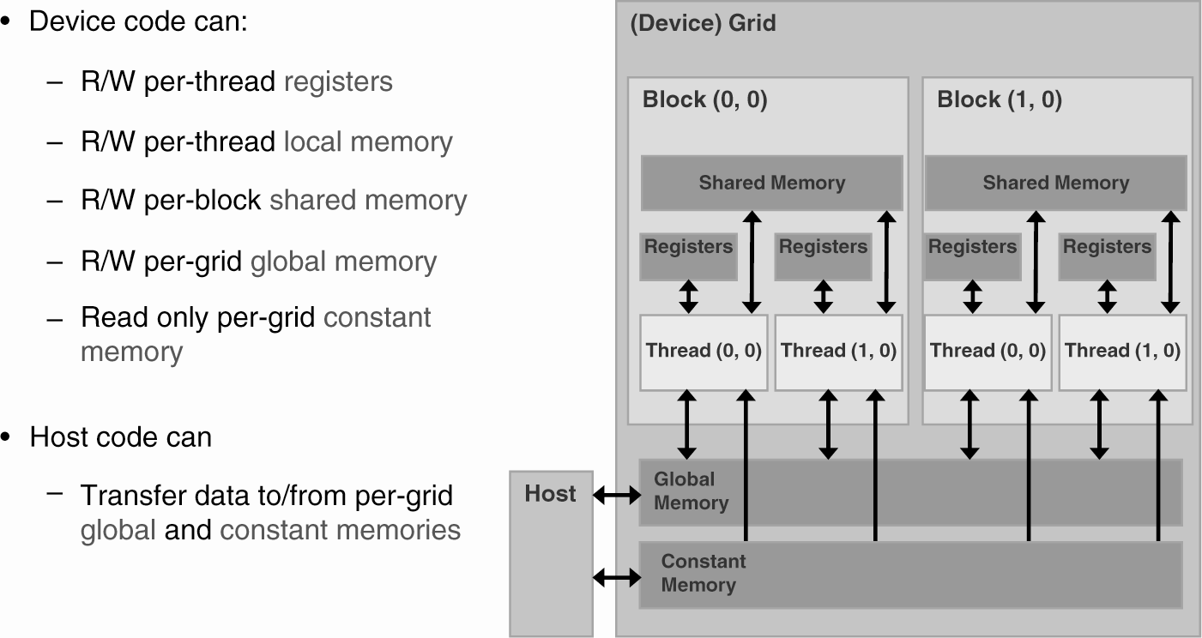
Exkurs: CUDA Device Memory Model

Slide 27
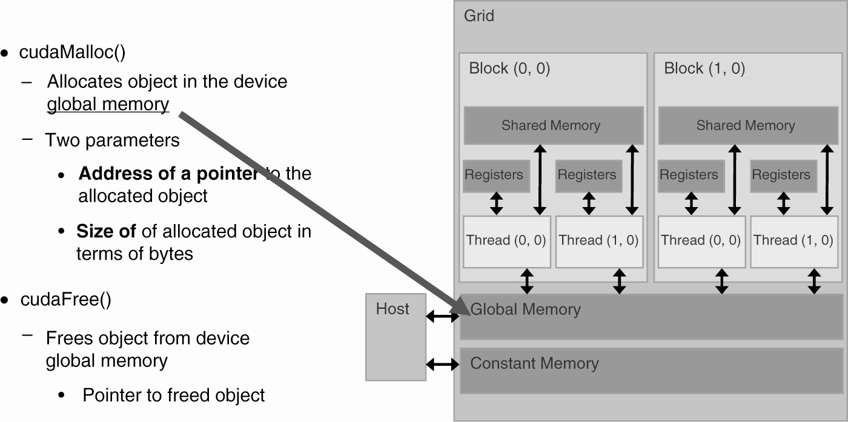
Exkurs: Speicher Management

Slide 28
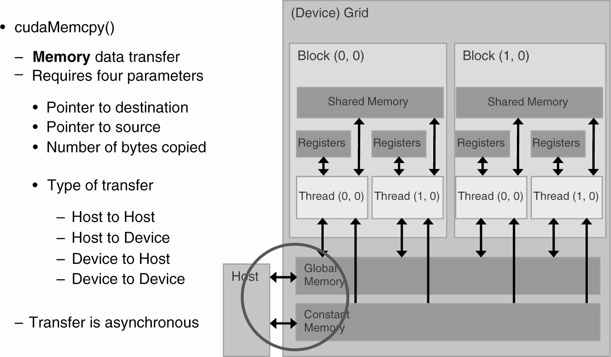
Exkurs: Datentransfer Host – Device

Slide 29
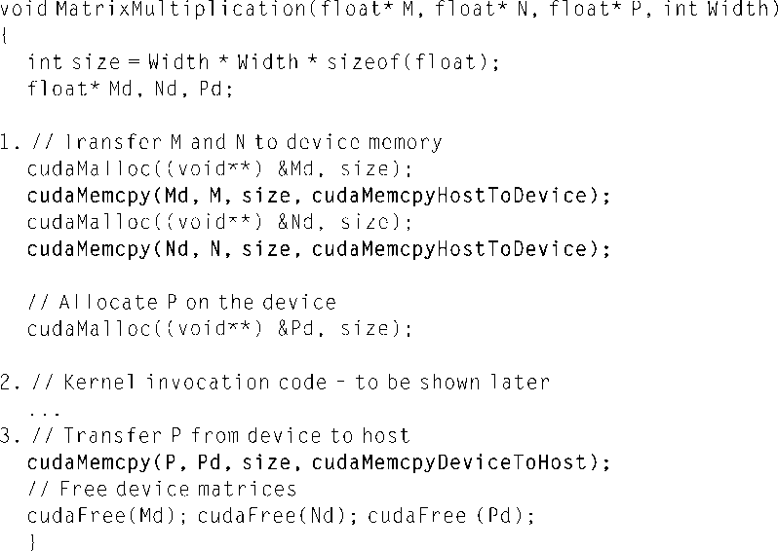
CUDA Implementierung

Slide 30
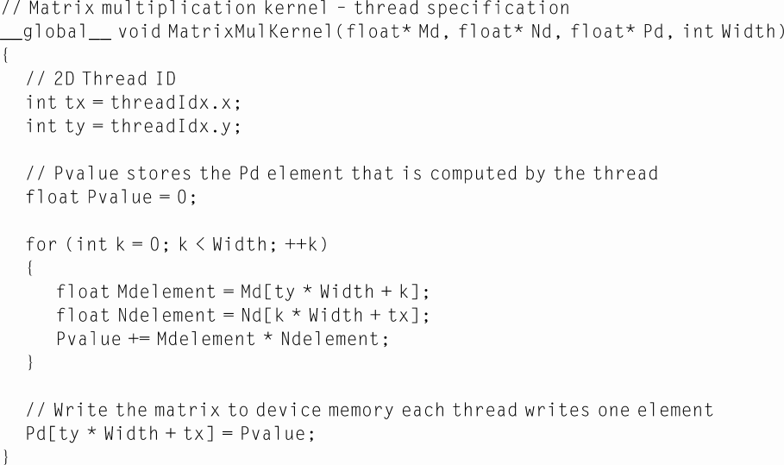
CUDA Kernel

Slide 31
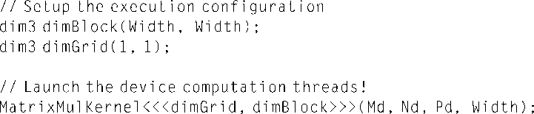
Aufruf des Kernels

Slide 32
Optimierung
Optimierung ist enorm wichtig!
Maximierung der Auslastung (Occupancy):
Speicherdurchsatz (Bandbreite)
Anweisungsdurchsatz
Auslastung
Beispiel: Speicher Optimierung
Transfer zwischen Host – Device
Speichertypen (global, shared, constant)
Coalesced vs. non-coalesced Zugriff

Slide 33
OpenCL
Compute Language für CPUs und GPUs
Offener Standard für heterogene Umgebungen
Khronos Group (Apple)
OpenCL 1.0 (8.12.2008)
OpenGL and OpenCL share Resources
OpenCL is designed to efficiently share with OpenGL
Textures, Buffer Objects and Renderbuffers
Data is shared, not copied

Slide 34
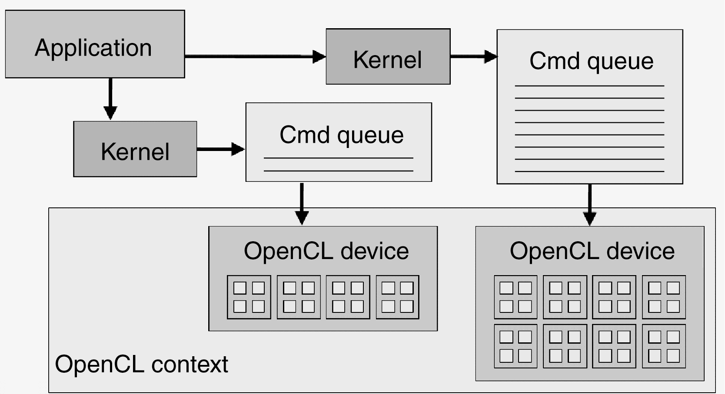
OpenCL Context

Slide 35
OpenCL Beispiel
// OpenCL Objects
cl_device_id device;
cl_context context;
cl_command_queue queue;
cl_program program;
cl_kernel kernel;
cl_mem buffer;
// Setup OpenCL
clGetDeviceIDs(NULL, CL_DEVICE_TYPE_DEFAULT, 1, &device, NULL);
context = clCreateContext(NULL, 1, &device, NULL, NULL, NULL);
queue = clCreateCommandQueue(context, device, (cl_command_queue_properties)0, NULL);
// Setup Buffer
buffer = clCreateBuffer(context, CL_MEM_COPY_HOST_PTR, sizeof(cl_float)*10240, data, NULL);

Slide 36
OpenCL Beispiel cont.
// Build the kernel
program = clCreateProgramWithSource(context, 1, (const char**)&source, NULL, NULL);
clBuildProgram(program, 0, NULL, NULL, NULL, NULL);
kernel = clCreateKernel(program, "calcSin", NULL);
// Execute the kernel
clSetKernelArg(kernel, 0, sizeof(buffer), &buffer);
size_t global_dimensions[] = {LENGTH,0,0};
clEnqueueNDRangeKernel(queue, kernel, 1, NULL, global_dimensions, NULL, 0, NULL, NULL);
// Read back the results
clEnqueueReadBuffer(queue, buffer, CL_TRUE, 0, sizeof(cl_float)*LENGTH, data, 0, NULL, NULL);
// Clean up

Slide 37
Einsatz von GPUs im HPC
Top100 (11/2012)
50 Systeme mit Nvidia/Tesla
3 System mit ATI (22)
Einsatzgebiete:
Astronomie und Astrophysik
Biologie, Chemie
Finanzwirtschaft

Slide 38
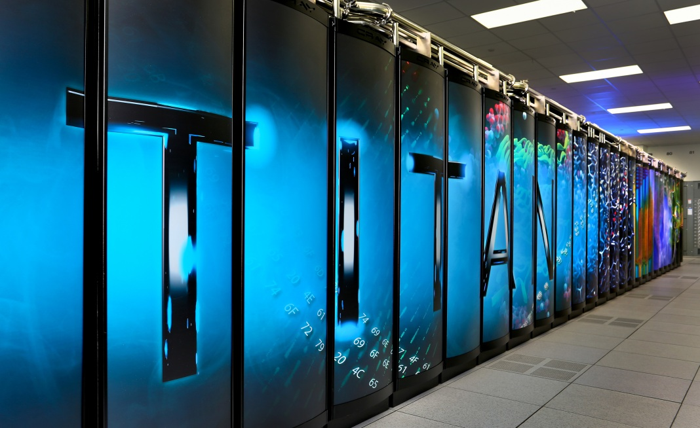
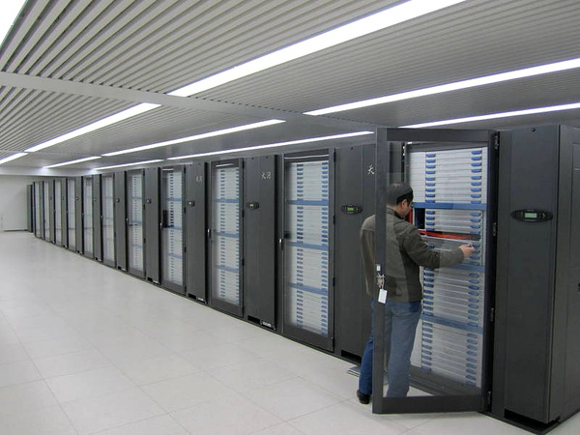
GPU Cluster in der Top100 (11/2012)
Titan (Top500 Platz 1)
R 17.590 R 27.112 (TFlops)
Cray XK7 , Opteron 6274 16C 2.200GHz, Cray Gemini interconnect, NVIDIA K20x
Tianhe-1a (Top500 Platz 8)
R 2.566 R 4.701 (TFlops)
NUDT TH MPP, X5670 2.93Ghz 6C,
Nvidia GF104
max peak
max peak

Slide 39
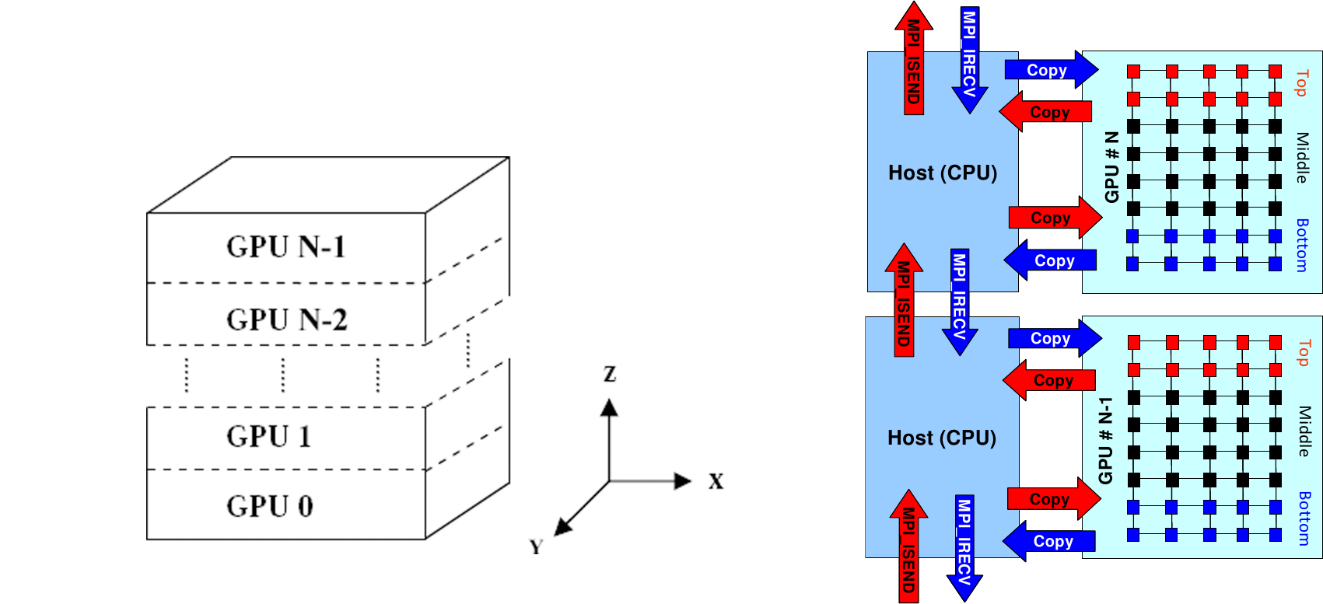
GPU Cluster
MPI zur Kommunikation der Knoten untereinande
Sehr gute Auslastung und Effizienz/Strom Verhältnis
Schwierig: Umsetzung und Optimierung

Slide 40
FORTRAN und CUDA
FORTRAN noch weit verbreitet (z.B. Klimaforschung)
CUBLAS, CUFFT (NVIDIA)
CUDA implementation of BLAS routines with Fortran API
F2C-ACC (NOAA Earth System Research Laboratory)
Generates C or CUDA output from Fortran95 input
HMPP Workbench (CAPS Enterprise)
Directive-based source-to-source compiler
PGI Compiler Suite
Directive-based
Compiler

Slide 41
Fortran CUDA Beispiel
PGI Accelerator Compiler
OpenMP-like implicit programming model for X64+GPU-systems
!$acc region
do k = 1,n1
do i = 1,n3
c(i,k) = 0.0
do j = 1,n2
c(i,k) = c(i,k) + a(i,j) * b(j,k)
enddo
enddo
enddo
!$acc end region
Example http://www.pgroup.com

Slide 42
Fortran CUDA Beispiel
PGI CUDA Fortran Compiler
! Kernel definition
attributes(global) subroutine ksaxpy( n, a, x, y )
real, dimension(*) :: x,y
real, value :: a
integer, value :: n, i
i = (blockidx%x-1) * blockdim%x + threadidx%x
if( i <= n ) y(i) = a * x(i) + y(i)
end subroutine
! Host subroutine
subroutine solve( n, a, x, y )
real, device, dimension(*) :: x, y
real :: a
integer :: n
! call the kernel
call ksaxpy<<<n/64, 64>>>( n, a, x, y )
end subroutine
Example http://www.pgroup.com

Slide 43
GPU-Computing am RRZ/SVPP
Arbeitsgruppe:
Scientific Visualization and Parallel Processing der Informatik
GPU-Cluster:
96 CPU-Cores und 24 Nvidia Tesla M2070Q verteilt auf 8 Knoten
DDN Storage mit 60 TB RAW Kapazität
ausschließlich zur Entwicklung und Erprobung, kein produktiver Betrieb
Forschung:
Entwicklung von Verfahren zur Visualisierung wissenschaftlicher Daten
Lehre:
Vorlesung „Datenvisualisierung und GPU-Computing“ von Prof. Dr.-Ing. Olbrich im Sommersemester

Slide 44
Zusammenfassung
Stetig steigende Entwicklung seit 2000
Beschleunigt seit Einführung von CUDA (2007)
IEEE 754-2008 Unterstützung / ECC Speicher
Für FORTRAN Source2Source Compiler
Optimierung ist enorm wichtig
Alternativen zu CUDA:
OpenCL
Intel‘s Knights Family
OpenACC
C++ AMP

Slide 45
Referenzen
[1] http://developer.nvidia.com/object/gpucomputing.html
[2] http://www.gpucomputing.net
[3] http://www.gpgpu.org/developer
[4] “Programming Massively Parallel Processors: A Hands-On Approach”, Kirk & Hwu
[5] “Cuda by Example: An Introduction to General-Purpose GPU Programming”, Sanders & Kandrot
[6] “GPU Computing Gems”, Hwu (Erscheint im März 2011)

